Slide 1

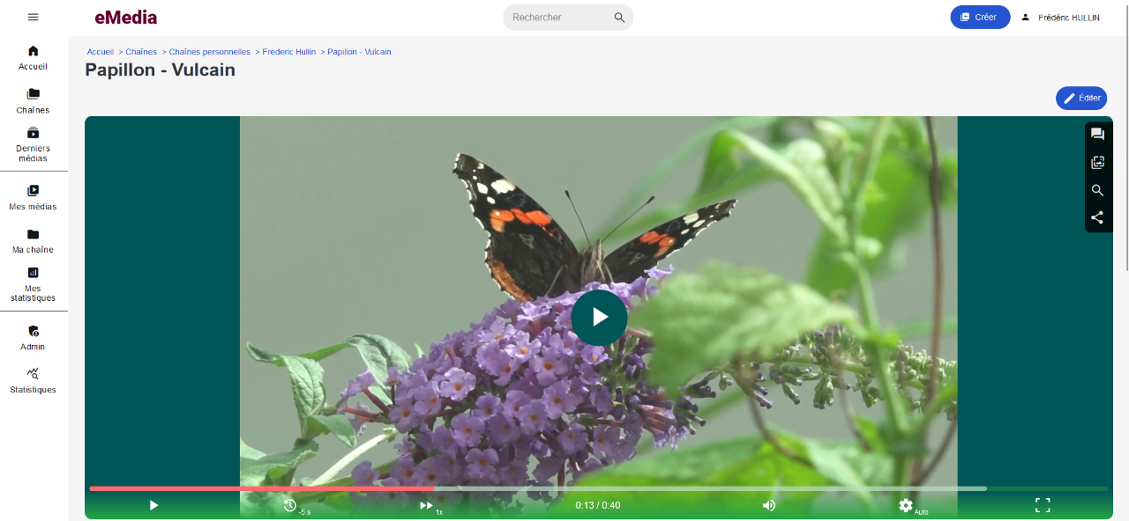

Chapitrer sa vidéo
Pour permettre à l’utilisateur d’identifier les séquences de la vidéo et de les visionner directement, vous pouvez ajouter des chapitres.
1. Une fois votre vidéo publiée, cliquez sur le bouton “Chronologie”.
1

Slide 2
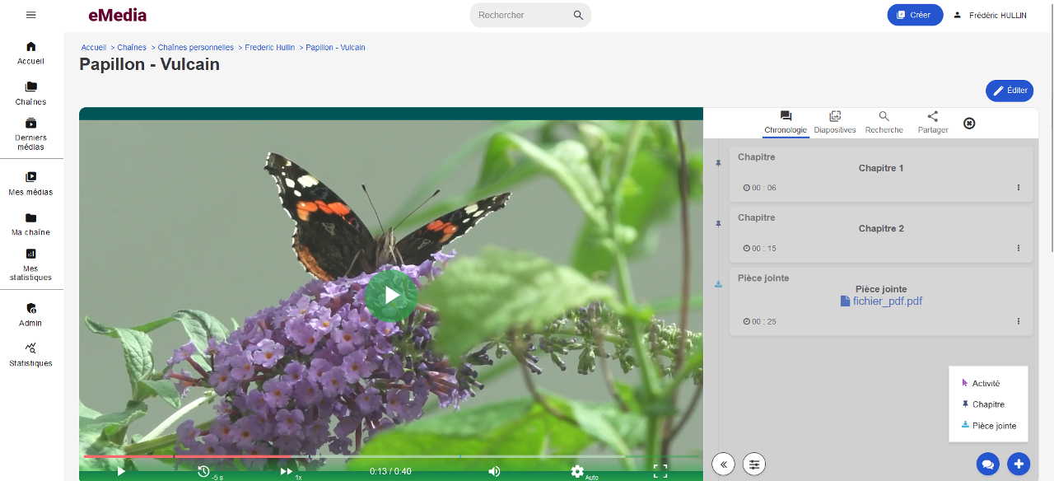

2. Cliquez sur le curseur à l’endroit où vous souhaitez ajouter un chapitre.
3. Cliquez sur le bouton +
et sélectionnez l’option “Chapitre”.
2

Slide 3
Il est aussi possible d’ajouter des fichiers PDF afin de compléter les informations.
3

